Slide 1

Facultad de Ingeniera Fisicomecánicas
Matemáticas Discretas
Calculo de la ruta más corta
hacía puntos de interés en la
Universidad Industrial de Santander
Lola Xiomara Bautista Rozo
Andrés Felipe Uribe García
Marlon Maurice Mora Carvajal
Hazel David Pinzón Uribe
Bucarmanga, 2018

Slide 2
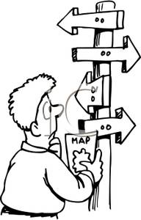
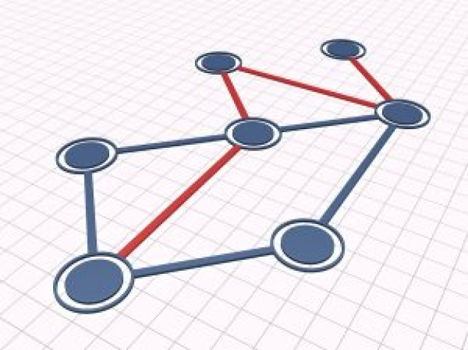
Planteamiento del problema
El gran tamaño de la universidad
Impuntualidad
El camino más corto de un edificio a otro en la universidad

Slide 3


Solución del problema
El algoritmo de Dijkstra determina el camino más corto dado un vértice origen al resto de los vértices en un grafo con pesos en cada arista. La idea de nuestro programa es encontrar puntos de interés, como lo son las cafeterías que se encuentran en la universidad

Slide 4
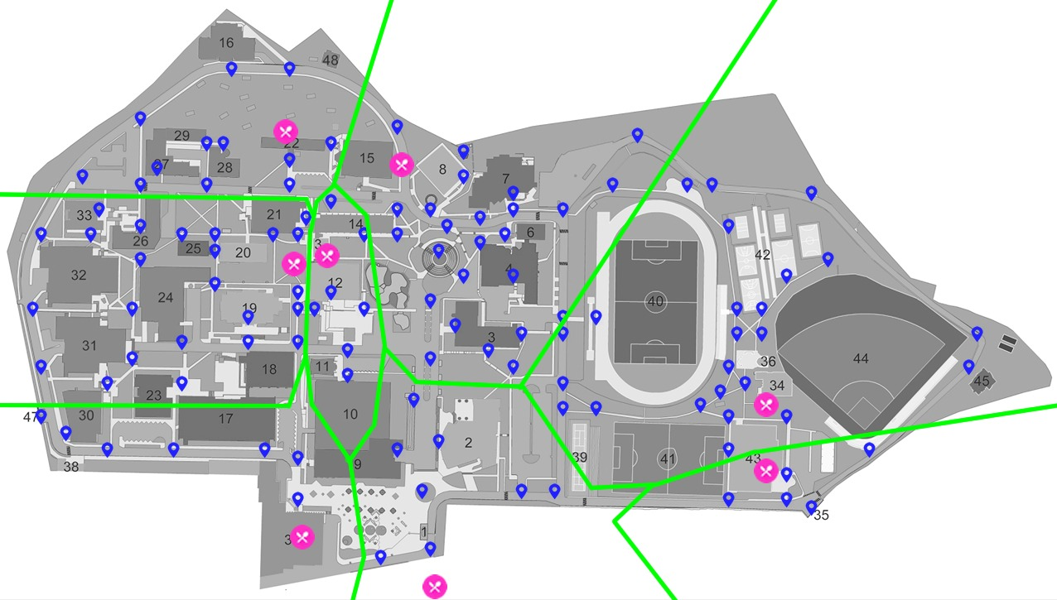
Grafo solución

Slide 5
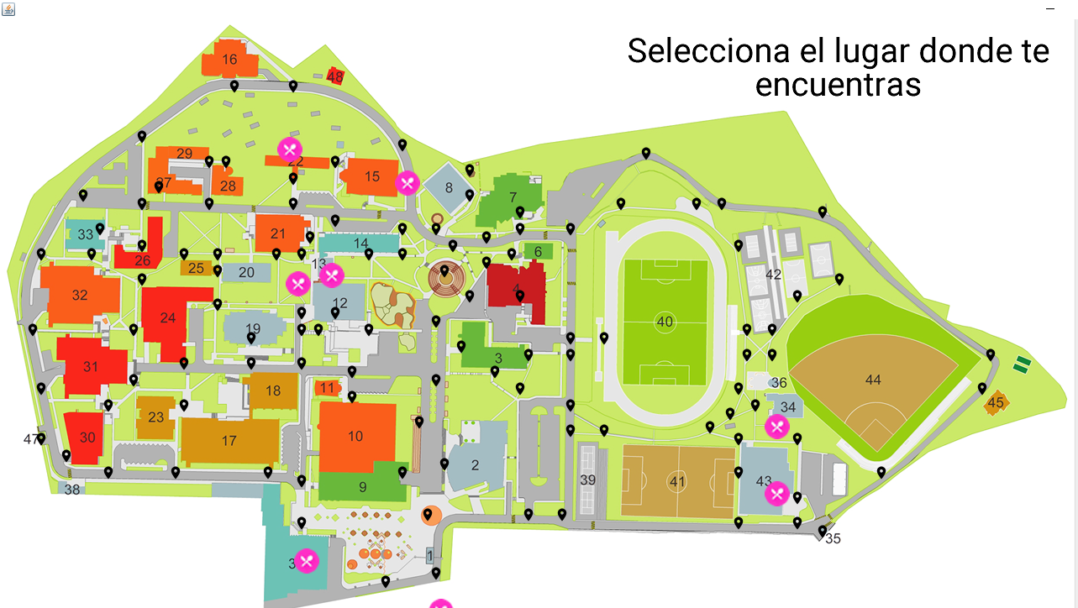
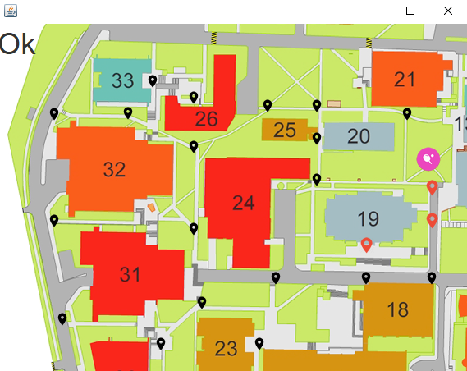
Para esto usaremos un computador marca Lenovo y trabajaremos en el lenguaje de programación Java

Slide 6
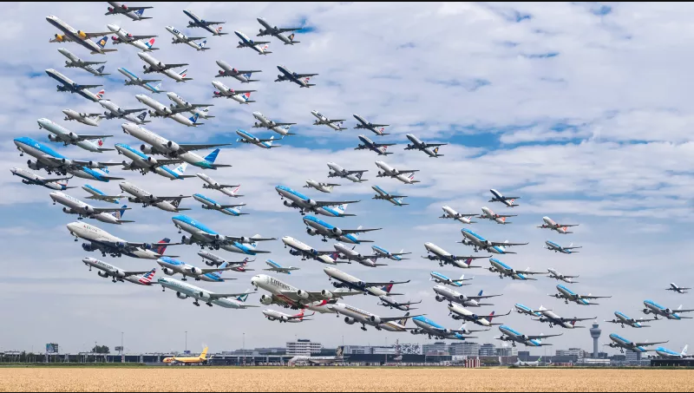
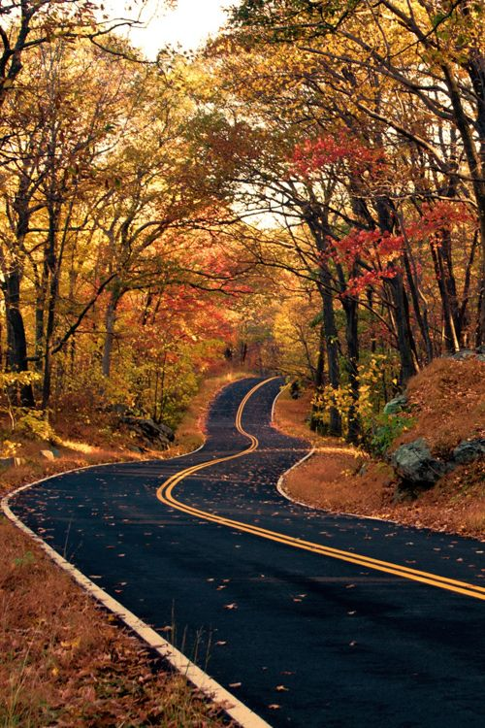
Aplicaciones y Conclusiones
El problema del camino más corto se usar para modelar problemas de:
Distribución de productos a una red de establecimientos comerciales
Distribución de correos postales
Tráfico aéreo
Llegar a desde un punto de una ciudad hasta otro por el camino más rápido
Conocer el camino más rápido que sigue la información a través de las neuronas.
Estudios de probabilidad

Slide 7


